Slide 1
第五章 沉淀溶解平衡
一、溶度积原理
  1 溶度积 Ksp
  2 溶度积原理
  3 Ksp 的计算：热力学方法；电化学方法；溶解度方法。
二、沉淀的生产
沉淀的完全度；同离子效应；盐效应
三、沉淀的溶解
生产弱电解质；发生氧还反应；生产络合离子
四、沉淀的转化
五、分部沉淀

Slide 2
溶解度：每100克水中溶解的物质的量（克/100克水）
25 ºC , 100克水中可溶解 （克）
ZnCl₂ 432 ； PbCl₂ 0.99；HgS 1.47x10⁻²⁵
易溶物： > 1 克
微溶物： 0.01~1 克
难溶物： < 0.01 克
影响物质溶解度的因素： （定性解释）
1 离子的电荷密度（离子所带电荷与其体积之比）：
电荷密度增加，溶解度下降（如硫化物等）
2 晶体的堆积方式：堆积紧密，不易溶（如BaSO₄等）

Slide 3
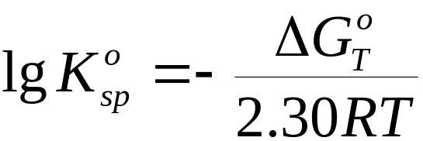
一、溶度积 (The Solubility Product)
1. 沉淀溶解的平衡常数，称为溶度积，K_{sp}。
BaSO₄ (s) = Ba²⁺(aq) + SO₄^{2－}(aq)
K_{sp} = [Ba²⁺ ]²[SO₄^{2－}]
[Ba²⁺ ]², [SO₄^{2－}] 是饱和浓度。
The solubility product is the equilibrium constant for the equilibrium between an undissolved salt and its ions in a saturation solution.
K_{sp} 与温度和难溶电解质的本性有关。

Slide 4
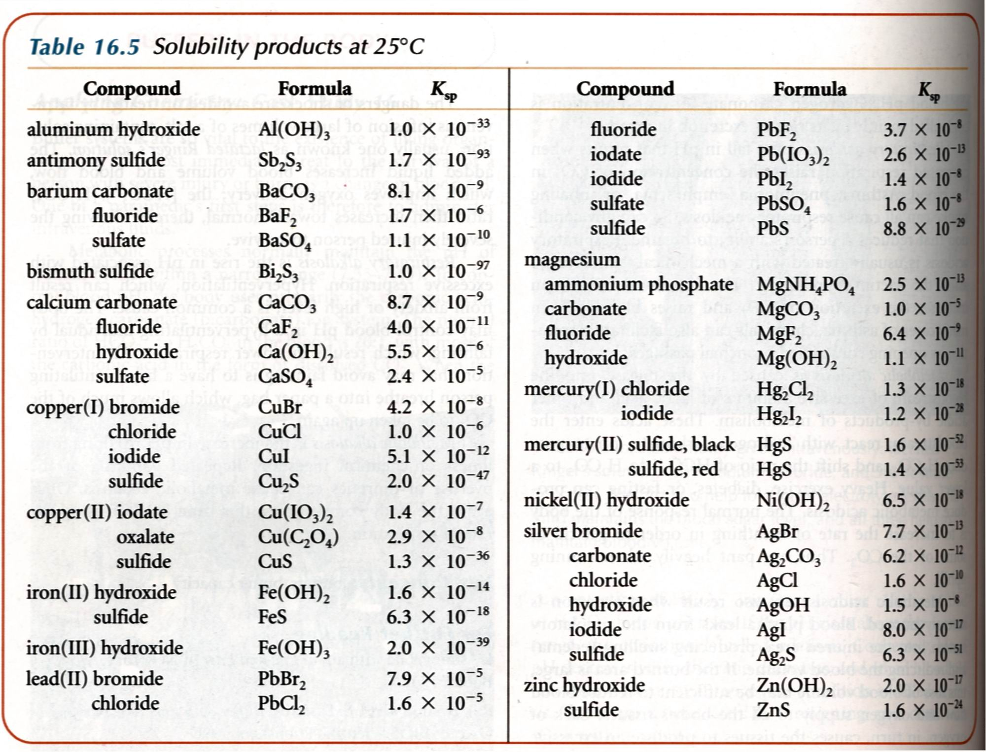
一些物质的溶度积

Slide 5
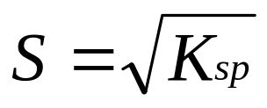
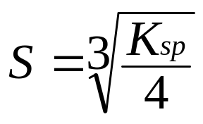
2. 溶度积与溶解度
1－1型：
AgCl (s) ＝ Ag＋ (aq) ＋ Cl－ (aq)
S S
Ksp ＝ [Ag⁺] [Cl－] ＝ S²
1－2型：
Ag₂CrO₄ (s) = 2 Ag⁺ (aq) + CrO₄²⁻ (aq)
2 S S
K_{sp} = [Ag⁺]²[CrO₄²⁻] = (2s)²(s)

Slide 6
成立条件：
1 稀溶液中，离子强度等于零。
在强电解质存在下，或溶解度较大时，离子活度系数不等于1时：
K_{sp} = 活度积
α ＝ γ • c （ γ ≤ 1）（ α：活度， γ ：活度系数）
2 难溶电解质的离子在溶液中不发生任何化学反应.
如：CaCO₃(s) = Ca²⁺ (aq) + CO₃^{2 –} (aq)
H₂O
HCO₃– (aq)
K_{sp} ＝ [Ca²⁺][CO₃^{2 –}] ≠ S²

Slide 7
成立条件：
3 难溶电解质要一步完全电离。
Fe(OH)₃(s) = Fe(OH)₂ ⁺ (aq) + OH – (aq) K₁
Fe(OH)₂⁺ (aq) = Fe(OH)²⁺ (aq) + OH – (aq) K₂
Fe(OH)²⁺ (aq) = Fe³⁺ (aq) + OH – (aq) K₃
Fe(OH)₃(s) = Fe³⁺ (aq) + 3OH – (aq)
K_{sp} = K₁ × K₂ × K₃ ≠ S (3S)³
又如： HgCl₂(s) = HgCl₂(aq) = Hg²⁺ (aq) + 2Cl– (aq)
（分子形式）
S ＝ [HgCl₂] + [Hg²⁺ ] K_{sp} ≠ 4S³
另外要注意：
对于同种类型化合物而言， K_{sp} ↑， S ↑。
但对于不同种类型化合物之间，不能根据K_{sp}来比较S的大小。

Slide 8
溶度积与溶解度
例. 查表知PbI₂的K_{sp}为 1.4 × 10⁻⁸, 估计其溶解度 s 。
解：
PbI₂ (s) = Pb²⁺ (aq) + 2 I⁻ (aq) K_{sp} = [Pb²⁺ ][I⁻]²
[Pb²⁺] = s
[I⁻] = 2s
K_{sp} = [Pb²⁺ ][I⁻]² = (s)(2s)² = 4s³
s = (K_{sp}/4)^{1/3} = (1/4 × 1.4 × 10⁻⁸)^{1/3} = 1.5 ×10⁻³ (mol/L)

Slide 9
二、沉淀的生成 (Precipitation)
BaSO₄ (s) = Ba²⁺(aq) + SO₄^{2－}(aq)
K_{sp}= [Ba²⁺ ][SO₄^{2–}]
离子积 Q＝(Ba²⁺)(SO₄^{2–})
Q 与 K_{sp} 的关系：
溶度积原理
1 Q ＝ K_{sp}，平衡状态
2 Q > K_{sp}，析出沉淀
3 Q < K_{sp}，沉淀溶解

Slide 10
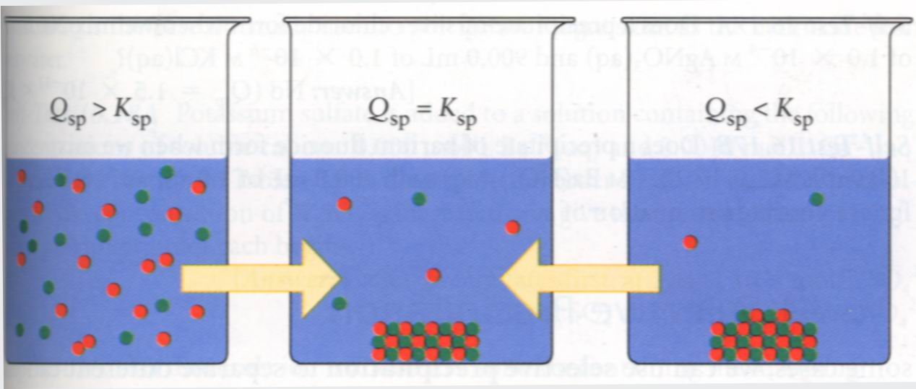
溶度积原理示意图
A salt precipitates if Q_{sp} is greater than or equal to K_{sp}.

Slide 11
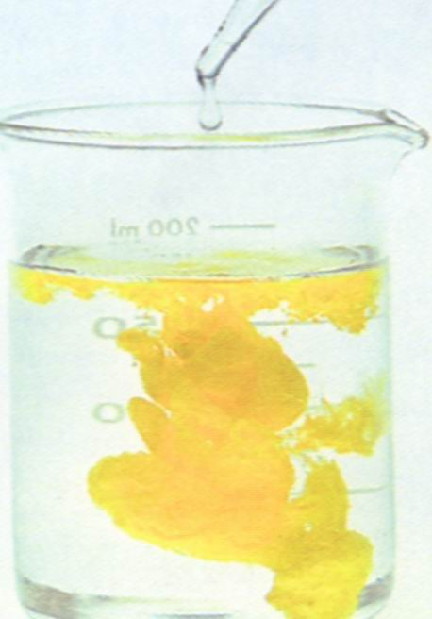
例：
等体积的0.2 M的Pb(NO₃)₂和KI水溶液混合是否会产生 PbI₂沉淀？
解：Pb²⁺ (aq) + 2 I⁻ (aq) = PbI₂ (s)
PbI₂ (s) = Pb²⁺ (aq) + 2 I⁻ (aq)
K_{sp} = [Pb²⁺][I⁻]² = 1.4 × 10⁻⁸
Q_{sp} = (Pb²⁺)(I⁻)²
= 0.1 × (0.1)²
= 1 × 10⁻³
>> K_{sp}
会产生沉淀

Slide 12
沉淀完全
• 定量分析：溶液中残留离子浓度 ≤ 10^{－6} （mol/dm³）
• 定性分析：溶液中残留离子浓度 ≤ 10^{－5} （mol/dm³）
定量分析时，分析天平的精度 0.0001克
分子量按100估计，
mol = m/M ≅ 0.0001/100 = 10^{－6}

Slide 13
二、同离子效应 (The Common-Ion Effect)
AgCl (s) = Ag⁺ (aq) + Cl⁻ (aq) K_{sp} = [Ag⁺][Cl⁻] = 1.6 × 10⁻¹⁰
s = 1.3 × 10⁻⁵ mol/L
加 NaCl, [Cl⁻]增加，平衡？
AgCl溶解度比纯水中减少！
相似地, 往饱和的Zn(ac)₂水溶液中加醋酸钠, Zn(ac)₂析出。
同离子效应：加入含有共同离子的电解质而使沉淀溶解度降低的效应。

Slide 14
例：
估算AgCl 在0.1 M NaCl (aq) 中的溶解度s。
(纯水中，s_{o} = 1.3 × 10⁻⁵ mol/L )
AgCl (s) = Ag⁺ (aq) + Cl⁻ (aq) K_{sp} = [Ag⁺][Cl⁻] = 1.6 × 10⁻¹⁰
[Ag⁺] = K_{sp}/[Cl⁻] = 1.6 × 10⁻¹⁰ /[0.1] = 1.6 × 10⁻⁹ mol/L
s = [Ag⁺] = 1.6 × 10⁻⁹ mol/L << 1.3 × 10⁻⁵ mol/L (小10⁴)

Slide 15
盐效应：加入强电解质而使沉淀溶解度增大的效应。
（静电吸引使不易沉淀）
BaSO₄
1.8
S/S₀
AgCl
1.4
1.0
0.001
0.005
0.01
KNO₃ (mol /dm³)
S₀: 纯水中的溶解度； S：在KNO₃溶液中的溶解度。

Slide 16
三、沉淀的溶解 (Dissolving Precipitation)
Fe(OH)₃ (s) = Fe³⁺ (aq) + 3 OH⁻ (aq) H₂O(l)
ZnCO₃ (s) = Zn²⁺ (aq) + CO₃²⁻ (aq)
CO₃²⁻ (aq) + 2 HCl (aq) = H₂CO₃(aq) + 2 Cl⁻ (aq)
H₂CO₃(aq) = H₂O(l) + CO₂(g)↑
H₃O⁺
1）通过加入酸，生成弱电解质，可以使得难溶氧化物和碳酸盐等难溶盐溶解。

Slide 17
沉淀的溶解
2）氧化还原反应
CuS(s) = Cu²⁺ (aq) + S²⁻ (aq)
3S²⁻(aq) + 8HNO₃(aq) = 3S(s)+2NO(g)+4H₂O(l)+6NO₃⁻(aq)
3）生产络合离子
AgCl (s) = Ag⁺ (aq) + Cl⁻ (aq) K_{sp} = [Ag⁺][Cl⁻]
Ag⁺ (aq) + 2 NH₃ (aq) = Ag(NH₃)₂⁺ (aq)
K_{f} = [Ag(NH₃)₂⁺ ]/[Ag⁺][NH₃]² = 1.6 × 10⁷

Slide 18
例1
为什么 MnS(s)溶于HCl, CuS(s)不溶于HCl？
MnS(s) = Mn²⁺ (aq) + S²⁻ (aq) K₁ = K_{sp} = 4.65 × 10⁻¹⁴
S^{2 –} + H₃O⁺ = HS– + H₂O K₂ = 1/K_{a2}(H₂S) = 1/(1.1 × 10⁻¹²)
HS– + H₃O⁺ = H₂S + H₂O K₃ = 1/K_{a1}(H₂S) = 1/(9.1 × 10⁻⁸)
总反应： MnS(s) + 2H₃O⁺ = Mn²⁺ + H₂S + 2H₂O
K = K₁• K₂ • K₃ = K_{sp} / (K_{a2} • K_{a1}) = 4.65 × 10⁵
同理：CuS(s) = Cu²⁺ (aq) + S²⁻ (aq) K_{sp}= 1.27 × 10⁻³⁶
CuS(s) + 2H₃O⁺ = Cu²⁺ + H₂S + 2H₂O
K = K_{sp} / (K_{a2} • K_{a1}) = 1.27 × 10⁻¹⁷
K为酸溶平衡常数。 对于同类硫化物，K_{sp} 大的，较易溶解。

Slide 19
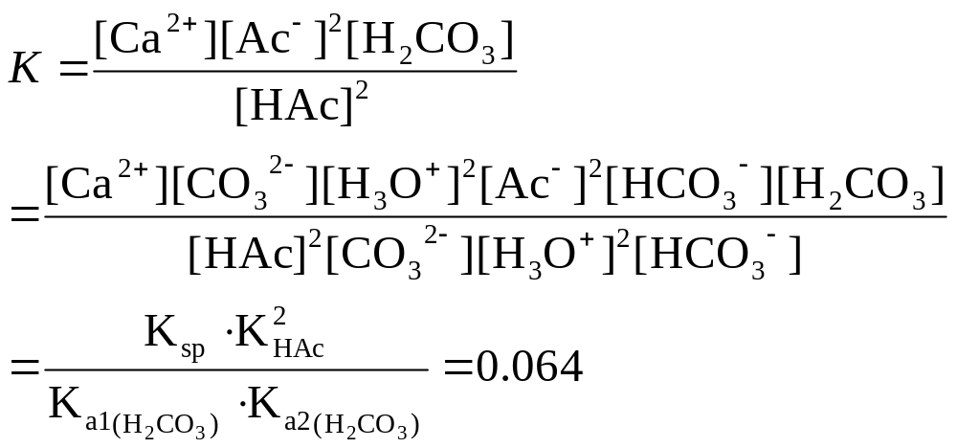
例2
为什么 CaCO₃(s)溶于HAc, 而CaC₂O₄(s)不溶于HAc？
CaCO₃(s) = Ca²⁺ (aq) + CO₃²⁻ (aq) K_{sp} = 4.96 × 10^{–9}
CaCO₃ + 2HAc = Ca²⁺ + H₂CO₃ + 2Ac–
H₂CO₃ = CO₂ (g) + H₂O

Slide 20
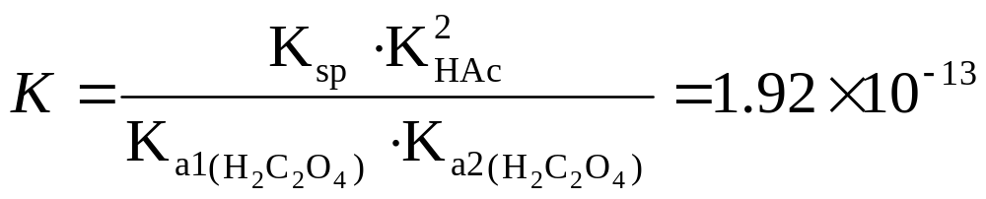
例2
为什么 CaCO₃(s)溶于HAc, 而CaC₂O₄(s)不溶于HAc？
CaC₂O₄(s) = Ca²⁺ (aq) + C₂O₄²⁻ (aq) K_{sp} = 2.34 × 10^{–9}
CaC₂O₄ + 2HAc = Ca²⁺ + H₂C₂O₄ + 2Ac–
可见，难溶盐的K_{sp} 相同时，K取决于难溶盐酸根对应的共轭酸的强弱。共轭酸的Ka越小，沉淀易于溶解。（强酸置换弱酸规律）

Slide 21
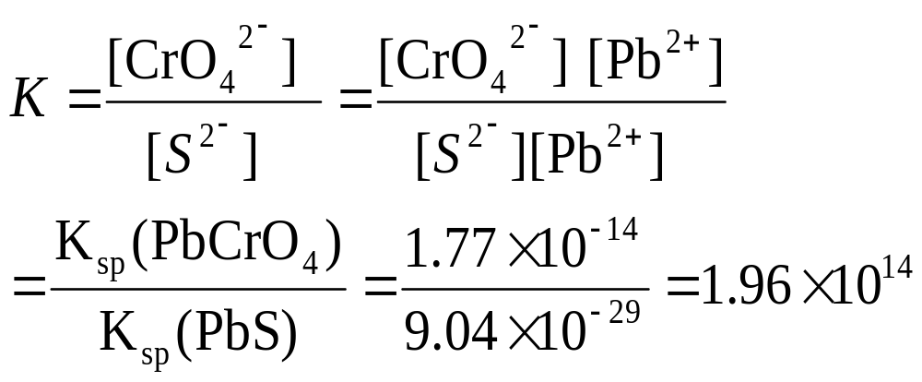
四、沉淀的转化
PbCrO₄(s) （黄色）= Pb²⁺ (aq) + CrO₄^{2–} (aq)
加入 (NH₄)₂S 溶液：Pb²⁺ (aq) + S^{2–} (aq) = PbS(s)（黑色）
总反应：PbCrO₄(s) + S^{2–} (aq) = PbS(s) + CrO₄^{2–} (aq)
K很大，反应很彻底。

Slide 22
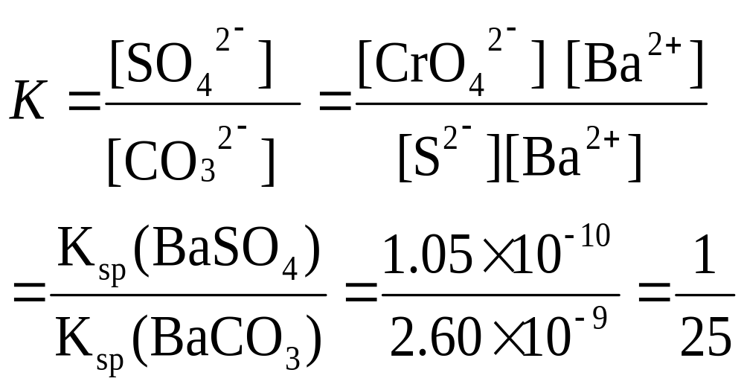
四、沉淀的转化
BaSO₄(s) + CO₃^{2–}(aq) = BaCO₃(s) + SO₄^{2–} (aq)
10⁻⁷ < K < 10⁷，可以通过加大CO₃^{2–}（用饱和Na₂CO₃溶液），多次转化。

Slide 23
五、选择性沉淀 (Selective Precipitation)
Mg的一个主要来源是海水，可用NaOH 将Mg沉淀，但海水同时含Ca,在Mg(OH)₂沉淀时，Ca(OH)₂是否也会沉淀?海水中Mg²⁺: 0.050 mol/L; Ca²⁺: 0.010 mol/L. 确定固体NaOH加入时，沉淀次序和每种沉淀开始时的[OH⁻]?
For Ca(OH)₂, K_{sp} = [Ca²⁺][OH⁻]² = 5.5 × 10⁻⁶
[OH⁻] = (Ksp/[Ca²⁺])^{1/2} = (5.5 × 10⁻⁶ / 0.010)^{1/2} = 0.023 M
For Mg(OH)₂, K_{sp} = [Mg²⁺][OH⁻]² = 1.1 × 10⁻¹¹
[OH⁻] = (Ksp/[Mg²⁺])^{1/2} = (1.1 × 10⁻¹¹ / 0.050)^{1/2} = 1.5 ×10⁻⁵ M
通过控制OH⁻的浓度，可以先使Mg(OH)₂沉淀。

Slide 24
五、选择性沉淀 (Selective Precipitation)
又如：在Cl– 和I– 均为0.010 mol/L的溶液中，加入AgNO₃溶液，能否分步沉淀？开始沉淀的[Ag⁺]？
For AgCl, K_{sp} = [Ag⁺][Cl–] = 1.76 × 10^{–10}
[Ag⁺] = (K_{sp}(AgCl )/ [Cl–] )
= (1.76 × 10^{–10} / 0.010) = 1.76 × 10^{–8} mol/L
For AgI, K_{sp} = [Ag⁺][I–] = 8.49 × 10^{–17}
[Ag⁺] = (K_{sp}(AgI )/ [I–] )
= (8.49 × 10^{–17} / 0.010) = 8.49 × 10^{–15} mol/L
I– 先沉淀，当 Cl– 开始沉淀时，
[I–] = (K_{sp}(AgI )/ [Ag⁺] ) = (8.49 × 10^{–17} / 1.76 × 10^{–8} )
= 4.82 × 10^{–9} mol/L 说明 I– 已沉淀完全。

Slide 25
但对于MA型和MA₂型沉淀来说，不能直接用Ksp大小来判断沉淀的先后次序和分离效果。
例：用AgNO₃溶液来沉淀Cl– 和CrO₄^{2－}（浓度均为0.010 mol/dm³)，开始沉淀时所需[Ag⁺]分别是：
For AgCl, [Ag⁺] = (K_{sp}(AgCl )/ [Cl–] )
= (1.76 × 10^{–10} / 0.010) = 1.76 × 10^{–8} mol/L
For Ag₂CrO₄, [Ag⁺] = (K_{sp}(Ag₂CrO₄ )/ [CrO₄^{2－}] )^{0.5}
= (1.12 × 10^{–12} / 0.010)^{0.5} = 1.06 × 10^{–5} mol/L
反而是K_{sp}大的AgCl先沉淀。
说明，生成沉淀所需试剂离子浓度越小的越先沉淀。

Slide 26
通过控制pH值，来实现分步沉淀：
例：Zn²⁺ 、 Mn²⁺ （浓度均为0.10 mol/dm³)
问：通入H₂S气体，哪种先沉淀？pH控制在什么范围，以实现完全分离？（ K_{sp}(MnS )＝ 4.65 × 10^{–14} ， K_{sp}(ZnS )＝ 2.93 × 10^{–25} ）
For MnS, [S^{2－}] = (K_{sp}(MnS )/ [Mn^{2＋}] )
= (4.65 × 10^{–14} / 0.10) = 4.7 × 10^{–13} mol/L
[H₃O⁺]={(K_{a1}·K_{a2} ·[H₂S])/ [S^{2－}] }^{0.5}
= (1.0 × 10⁻²⁰/ 4.7 × 10^{–13} )^{0.5} = 1.5 × 10^{–4} mol/L
开始沉淀时的 pH＝3.82
ZnS沉淀完全时, [S^{2－}] = (K_{sp}(ZnS )/ [Zn^{2＋}] )
= (2.93 × 10^{–25} / 1.0 × 10^{–6} ) = 2.9 × 10^{–19} mol/L
[H₃O⁺]={(K_{a1}·K_{a2} ·[H₂S])/ [S^{2－}] }^{0.5}
= (1.0 × 10⁻²⁰/ 2.9 × 10^{–19} )^{0.5} = 0.19 mol/L pH＝0.73
说明：pH值在0.73～3.82之间，可使ZnS 沉淀完全，而MnS不沉淀。

Slide 27
第五章 沉淀溶解平衡 （小结）
中心是 Ksp
1. Ksp的定义，特点
2. Ksp的计算（溶解度等）
3. Ksp的应用
1) 计算溶解度 S
  2) 计算沉淀的完全度
  3) 判断酸溶反应的自发性（结合Ka）
  4) 判断沉淀转化反应的自发性
  5) 判断分步沉淀的可能性

Slide 28
习题：
5.2, 5.6, 5.9, 5.13, 5.16

